Slide 1
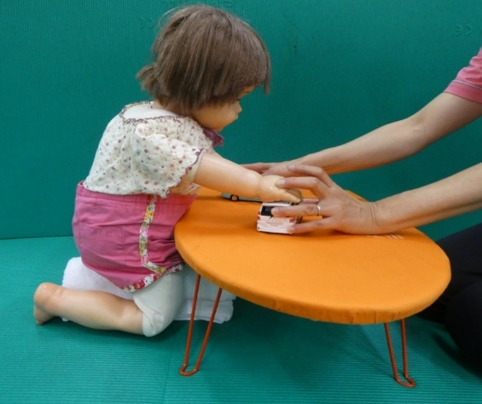
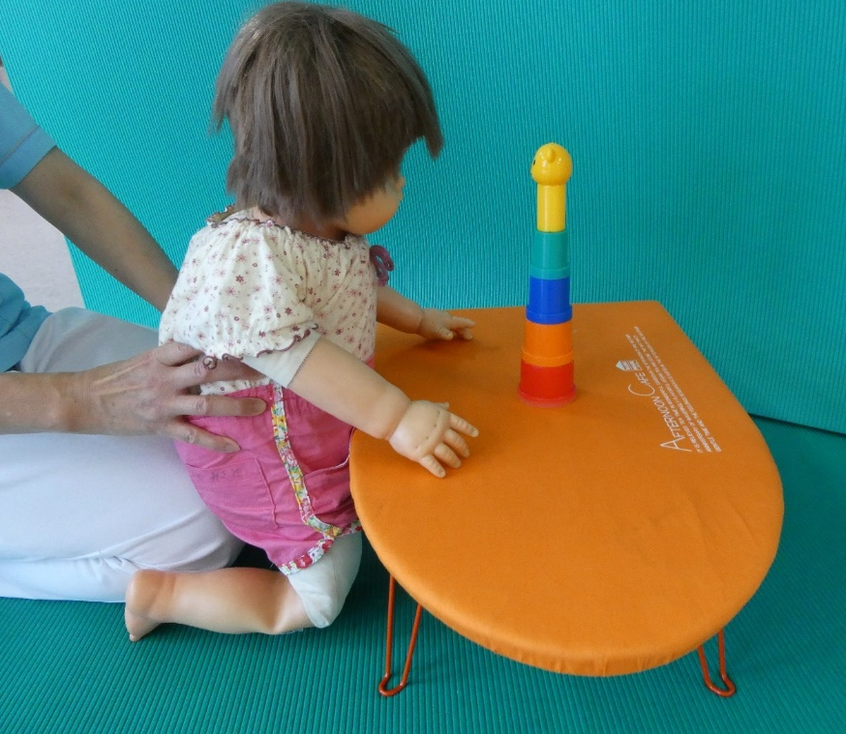
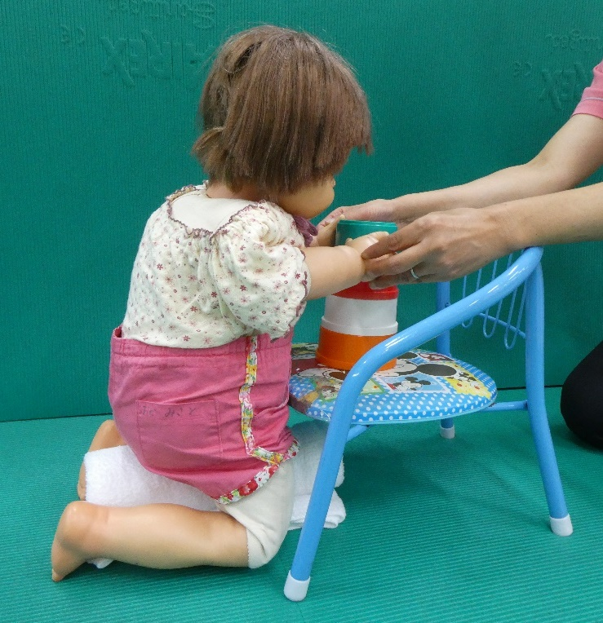
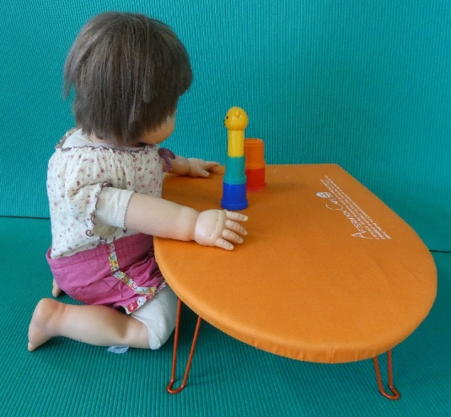
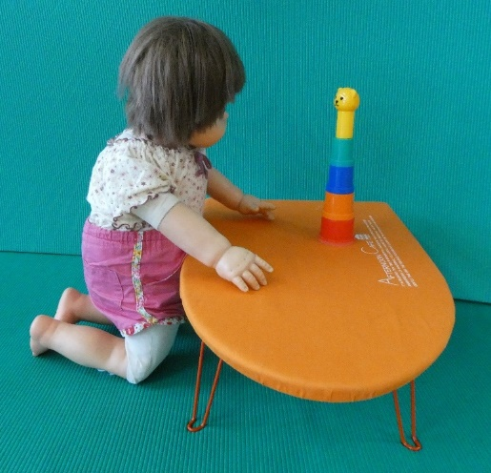
一緒にあそぼう
ひざ立ちで
アイロン台
ベビーチェア
におもちゃをおいて
おしりを
おうちの人の膝で支えます
丸めたバスタオルやクッション、枕等を
両足の間に挟んでおしりを支えます
Let’s Tｒｙ！
遠くのものに手を伸ばそう
おもちゃを体から遠くに離して置くと取ろうとして、お座りから
一人でひざ立ちできるかも！

